Slide 1
C# - OOP (object oriented programming)
Centrum pro virtuální a moderní metody a formy vzdělávání na
Obchodní akademii T.G. Masaryka, Kostelec nad Orlicí

Slide 2
OOP – proč?
Velmi využívaný přístup k programování
Využívá přirozené vnímání reálného světa
V OOP vytváříme objekty, které reprezentují entity reálného světa (auto, osoba, …)
Výhody:
Přehlednost
Znovu-použitelnost kódu
Jednodušší správa aplikací

Slide 3
Třída a instance
Každý objekt v programování může být vnímán jako abstrakce objektu reálného světa
Třída je pak jakýsi popis (šablona) tohoto objektu
Instance je pak každý konkrétní objekt (výskyt třídy)

Slide 4
Objekt: Volvo V70
Objekt: Audi A4
Třída: AUTO
Objekt: Škoda Superb
Objekt: Lada Niva
Každá třída může obsahovat:
metody: - operace které může provádět
- např.: vypočítat průměrnou spotřebu, rychlost, nastartovat …
atributy: - představují stavy, vlastnosti třídy
- např.: barva, hmotnost, výkon, …

Slide 5
Zapouzdření objektů (encapsulating)
Jedna ze základních vlatností objektově orientovaného přístupu
Metody a atributy objektu mohou být před okolím objektu skryty a nebo slouží pro komunikaci s okolím pak se nazývají rozhraním objektu
Zapouzdření je důležitou součástí bezpečnosti a stability tvořených aplikací
Ten kdo využívá otestovaný a funkční objekt ve své aplikaci se nemusí starat o to, jak je funkčnost tohoto objektu implementována (Console.Writeline,….)

Slide 6
OOP prakticky – Třídy(Cíle)
Implementace konstruktorů
Porozumění rozdílu mezi instancí a statickými členy
Porozumění destruktorů
Seznámení se s použitím členů tříd

Slide 7
OOP prakticky – Zapouzdření (Cíle)
Porozumět principu zapouzdření OOP
Porozumět dostupným modifikátorům datových členů
Ochrana stavu objektu přes jeho vlastnosti
Nastavení přístupu k metodám objektů
Modifikace typů pro kompletaci zapouzdření

Slide 8
Co je zapouzdření ?
V OOP vytváříme objekty, které mají stavy a chování
Výše úvěru
Diskontní faktor
Doba splácení
úrok

Slide 9
Specifikátory přístupu
K definici viditelnosti atributů a metod vně objektů a tedy k definici rozhraní objektů se používají specifikátory:
Private – člen je přístupný pouze uvnitř třídy
Public – člen je viditelný z jiných tříd
Protected – člen je přístupný pouze z potomků třídy
class access video presentation

Slide 10
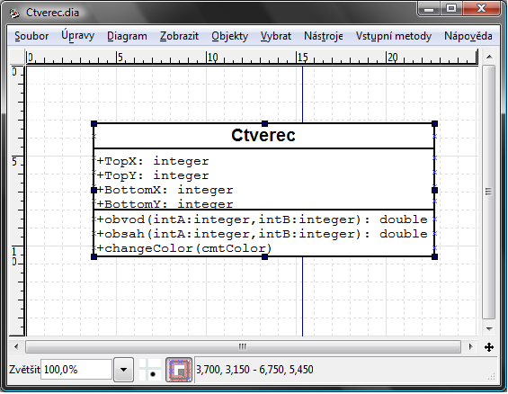
UML
Návrh v UML (unified modelling language) – jazyk pro vytváření objektových konceptů

Slide 11
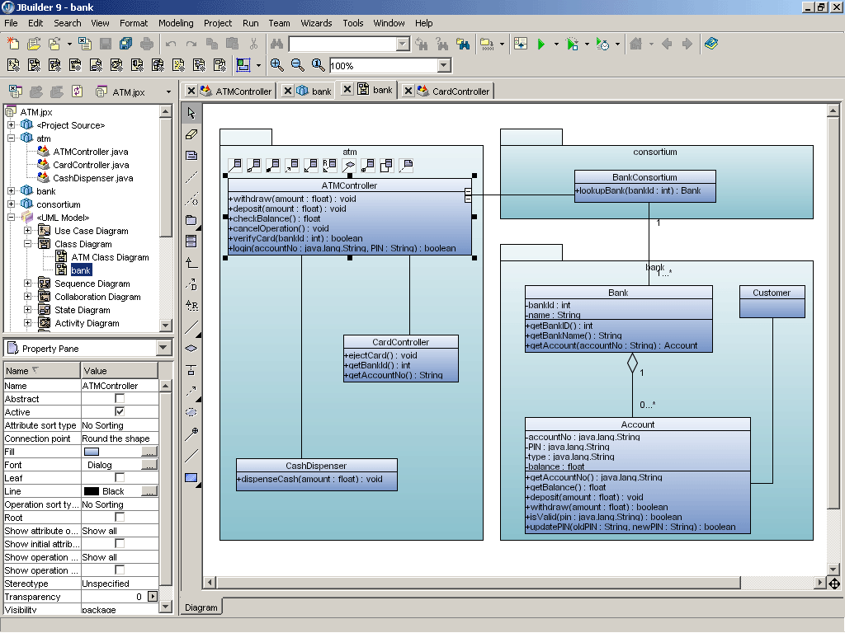
Příklad objektového modelu aplikace

Slide 12
Step by step vytvoření třídy OOP
Třída je definována klíčovým slovem class, např.:
public class Person { } //public je přístupový modifikátor , který indikuje, že nejsou žádná omezení k přístupu k této třídě
Třída je zatím prázdná, přidáme k ní nějaké atributy (name, age, gender)
public class Person {
private string name;
private int age;
private string gender;
}

Slide 13
Atributy uchovávají data jednotlivých objektů, ale je tu jeden problém - klíčová slova private u jednotlivých atributů znamenají, že k těmto proměnným nemůžeme přistupovat přímo tzn. takto:
age=32;
Proč jsou tyto atributy private ? Jak k nim můžeme přistupovat a využít je k uložení dat ?
Můžeme je udělat public, ale z principu OOP je vhodné mít atributy objektů private
K řešení vede využití tzv. Properties
(pravidlem pro použití názvů atributů a properties je použití malých písmen u atributů a velkých prvních písmen pro názvy odpovídajících properties)

Slide 14
public class Person {
private string name;
private int age;
private string gender;
public string Name {
get
{
return name;
}
set
{
name=value;
}
}
Property „Name“ je public a tedy k ní může být přistupováno z naší aplikace
Set blok je použit k uložení hodnoty do atributu
Get blok vrací hodnotu uloženou v atributu

Slide 15
Využití vytvořené třídy v aplikaci – spusťte C# Express edt.
public class Person {
private string name;
private int age;
private string gender;
public string Name {
get { return name; }
set { name=value; }
}
public string Gender {
get { return gender; }
set { gender=value; }
}
public int Age {
get { return age; }
set { age=value; }
}
}
Nyní má naše třída tři atributy a tři properties umožňující přístup k atributům třídy

Slide 16
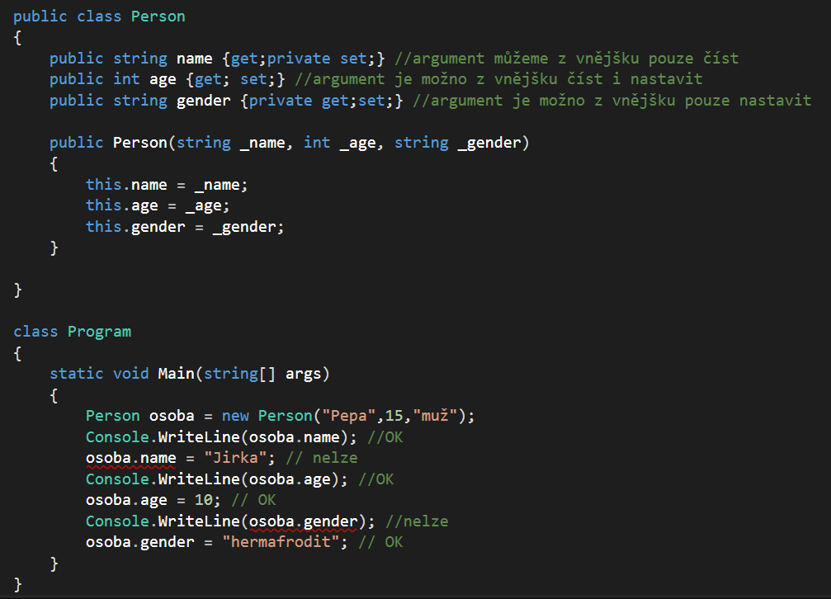
Jiný zápis zabezpečení argumentů tento zápis není doporučen pro 100% zapouzdření a zabezpečení properties objektu (public)
//private set, private get se mohou ze zápisu vynechat

Slide 17
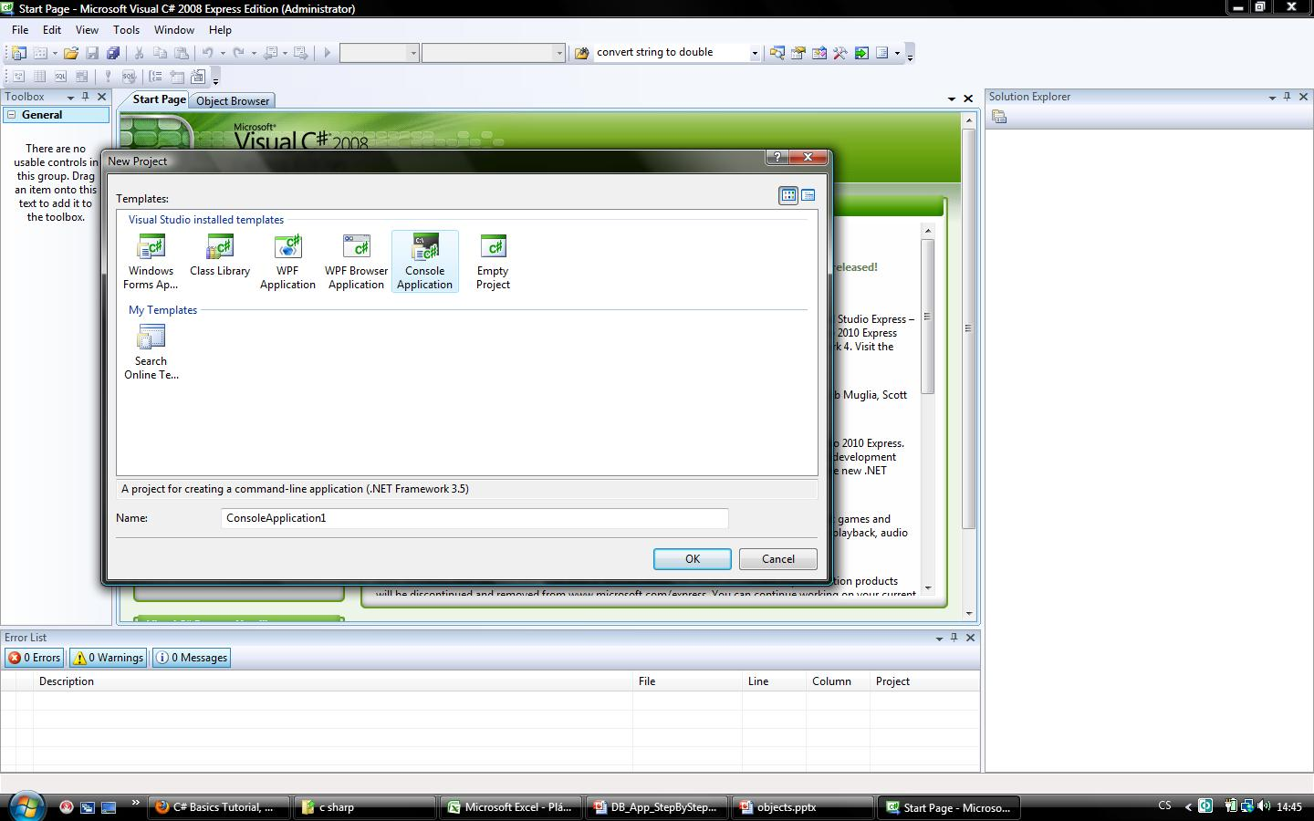

Slide 18
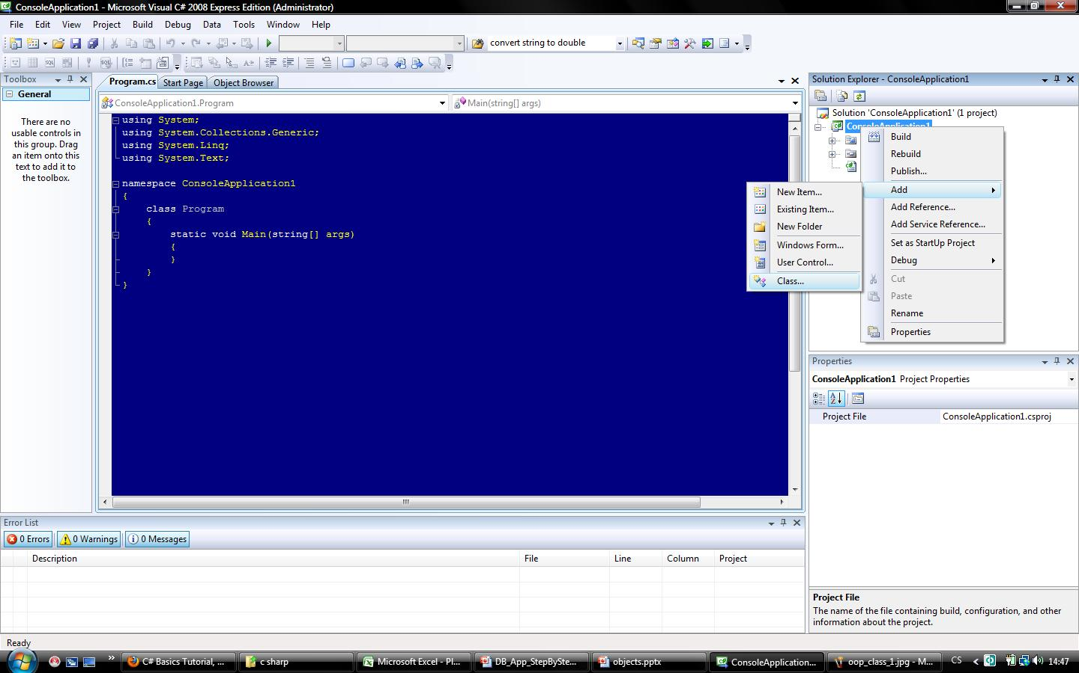

Slide 19
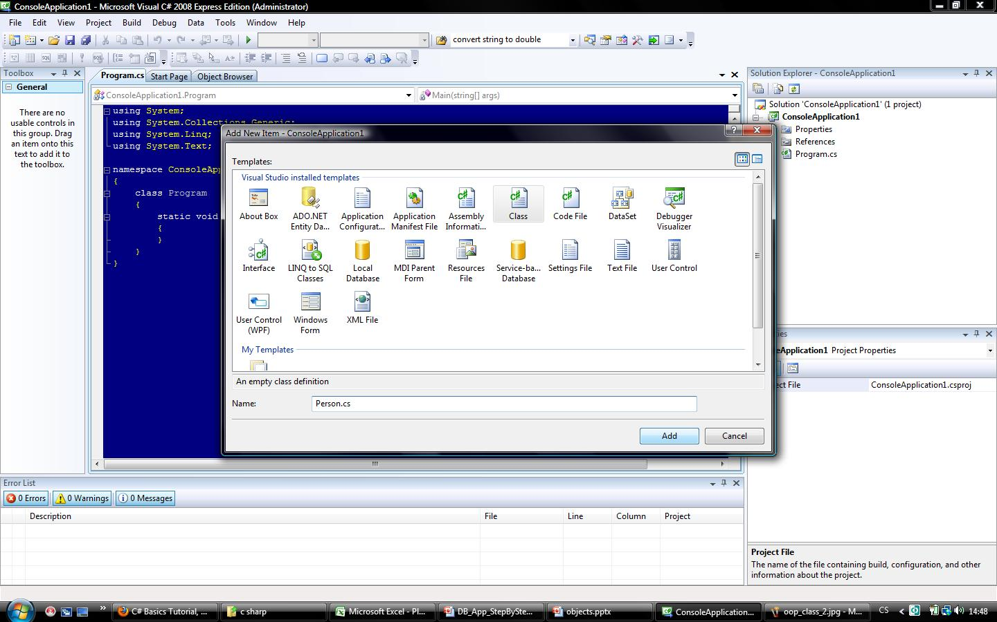

Slide 20
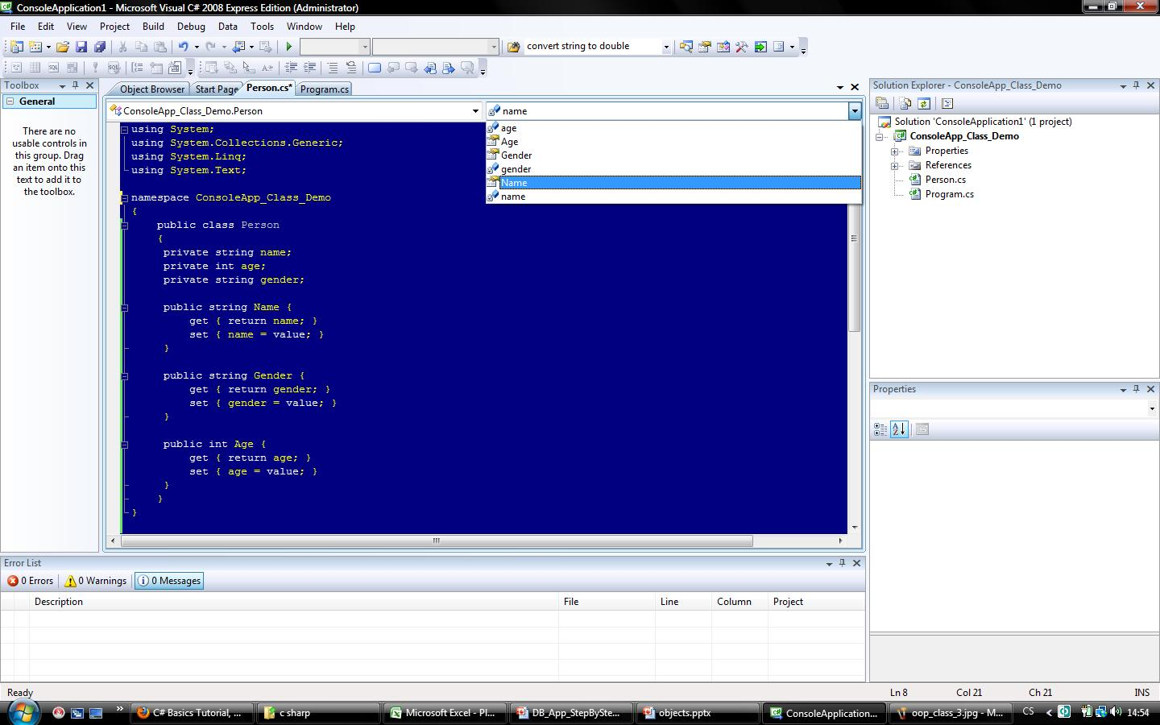

Slide 21
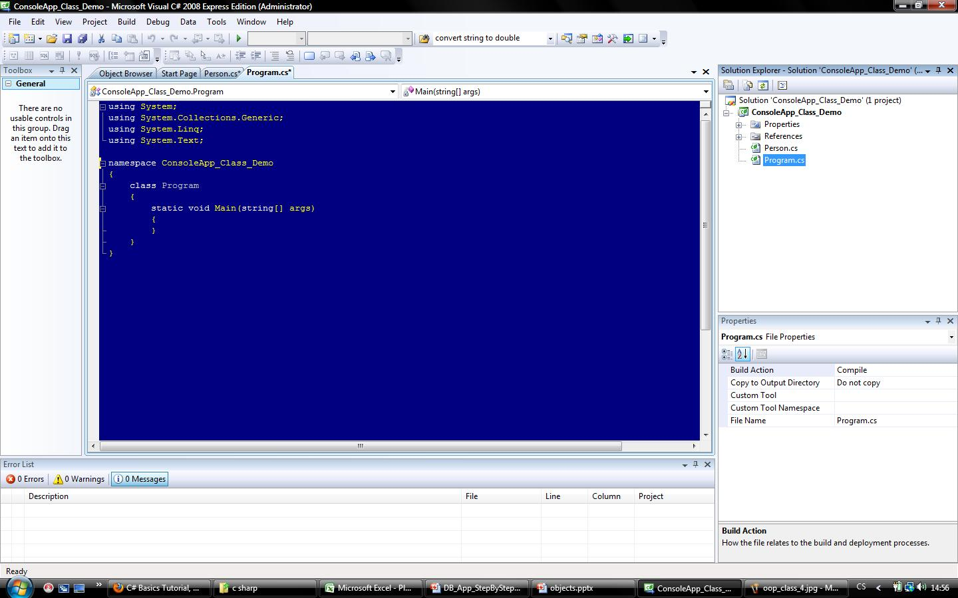

Slide 22
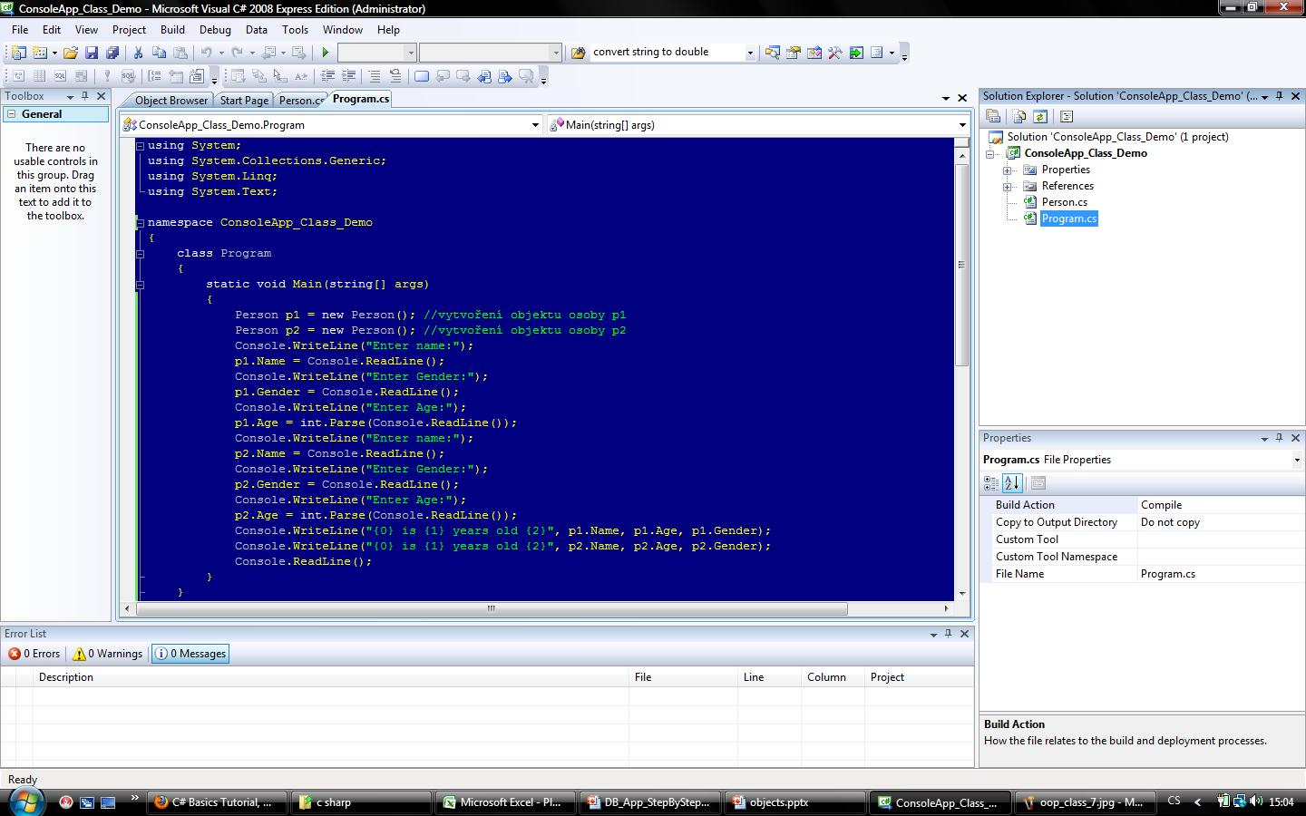

Slide 23
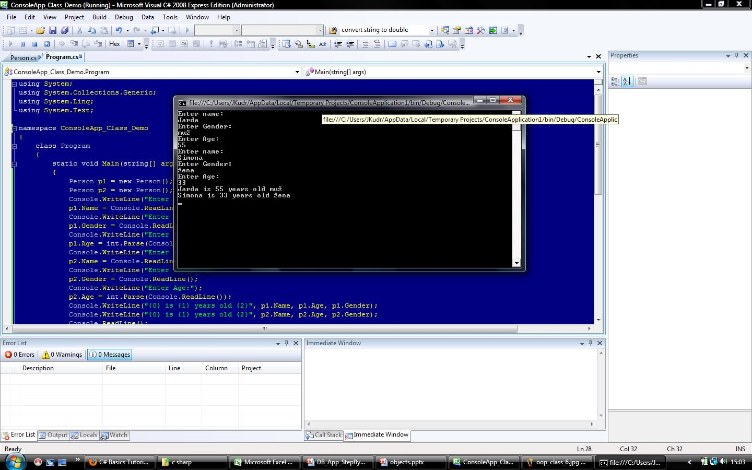

Slide 24
Ukázka vytvoření třídy a využití metod třídy
class Calculate {
//deklarace atributů
//definice properties
//methody
public int CalculateSquare(int number) {
int s;
s = number*number;
return s;
}
}
int square; //použití v aplikaci
Calculate c = new Calculate();
square= c.CalculateSquare(4);

Slide 25
Úkol
Vytvořte objekt CalculateCube, který bude umět
Spočítat obsah krychle
Spočítat objem krychle
Vrátit poloměr opsané kulové plochy
Vrátit poloměr vepsané kulové plochy
Daný objekt využijte v konzolové aplikaci
Strana krychle bude privátní atribut, přístup k němu bude přes veřejnou property viz. Minulý příklad

Slide 26
Implementace tříd v C#
Třídy jsou v C# deklarovány pomocí klíčového slova class
Konstruktor
slouží k počáteční inicializaci atributů objektu
je volán automaticky pokaždé, když je vytvořena instance objektu
Nemá návratovou hodnotu
Má vždy stejný název jako třída
Destruktor
slouží k operacím souvisejícím s koncem existence objektu
Nemá návratovou hodnotu ani parametry
Normálně jsou volány v okamžiku, kdy Garbage Collector odstraňuje objekt y paměti
Pokud není konstruktor a detruktor definován je použit implicitní
Atributy a metody:
Dva specifikátory přístupu
Get – slouží k přístupu a čtení hodnoty atributu objektu
Set – slouží k nastavení atributu objektu

Slide 27
// Namespace deklarace using System; // deklaruji třídu Output která má vnitřní členy proměnou string a metodu printString class OutputClass { string myString; // Constructor naší třídy – naplní vnitřní proměnou myString hodnotou parametru public OutputClass(string inputString) { myString = inputString; } // Instance Method vypíše na konzoli obsah vnitřní proměnné public void printString() { Console.WriteLine("{0}", myString); }
// Destructor ~OutputClass() { //kód související s ukončením činnosti objektu } } // Program start class class ExampleClass { // Main – funkce kde začíná program public static void Main() { // vytvoříme nový objekt (instanci) třídy OutputClass OutputClass outCl = new OutputClass(„Toto píše objekt třídy OutputClass."); // Zavolání metody námi vytvořeného objektu outCl.printString(); } }

Slide 28
Static a non-static metody
Dva typy metod:
Non static:
Patří konkrétní instanci objektu
Příklad:
OutputClass oc1 = new OutputClass("OutputClass1"); OutputClass oc2 = new OutputClass("OutputClass2");
Obě tyto instance třídy OutputClass jsou oddělené a samostatné, každý z těchto objektů má vlastní metodu printString
Volání této metody – přes instanci konkrétního objektu:
oc2.printString ();
oc1.printString();

Slide 29
Statické metody:
Na rozdíl od nestatických nejsou spjaty s instancí objektu ale s třídou
Počet výskytů těchto členů nebo metod nezávisí na počtu výskytů vytvořených objektů, ale je vždy pouze jeden
Přistupujeme k nim přes název třídy ne instance objektu
Předpokládejme v našem příkladu následující definici:
public static void staticPrinter() { Console.WriteLine("There is only one of me."); }
Volání této metody
OutputClass.staticPrinter();
Statické konstruktory – volaný ještě před vytvořením instance objektu, před použitím statického členu třídy a před statickým konstruktorem dědice třídy (jsou volány pouze jednou)

Slide 30
Úkol
Vytvořte vlastní třídu podle vzoru v prezentaci. V programu vytvořte 3 různé instance deklarované třídy a použijte jejich nestatické metody. Pak příklad upravte a metodu pro výpis změňte na statickou. Upravte funkčnost metody Main a sledujte změnu ve výstupu programu.

Slide 31
Inheritance – dědění v OOP
Často se stane, že Vaše aplikace využívá více objektů, které jsou velice podobné a liší se pouze malým počtem properties nebo metod.
Dědičnost (inheritance) třídy C1 z třídy C2 je nástroj, s jehož pomocí třída C2 implicitně definuje (tzv. dědí) všechny datové a funkční členy třídy C1, jako kdyby byly definovány přímo ve třídě C2. Třídu C1 nazýváme základní (nadřízená, nadřazená, base class) třída, třídu C2 odvozená (podřízená, podřazená, derivovaná, derived class) třída.

Slide 32
Příklad Dog
Dog
Speak();
Poodle
inheritance video explanation

Slide 33
Step by Step Inheritance Application
Vytvořte aplikaci, která bude obsahovat tři druhy objektů s následujícími properties:
Item:
Name
Price
Book :
Name
ISBN
Price
CD:
Name
Artist
Price
Definujte objekty Book a CD tak aby dědili po objektu Item.

Slide 34
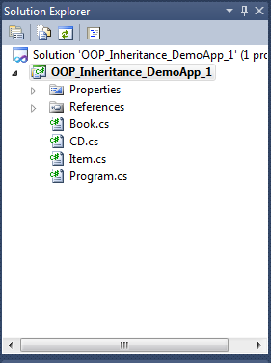
Step 1
New Project: OOP_Inheritance_DemoApp_1
Type: Console Application
Add 3 classes: Item, Book, CD

Slide 35
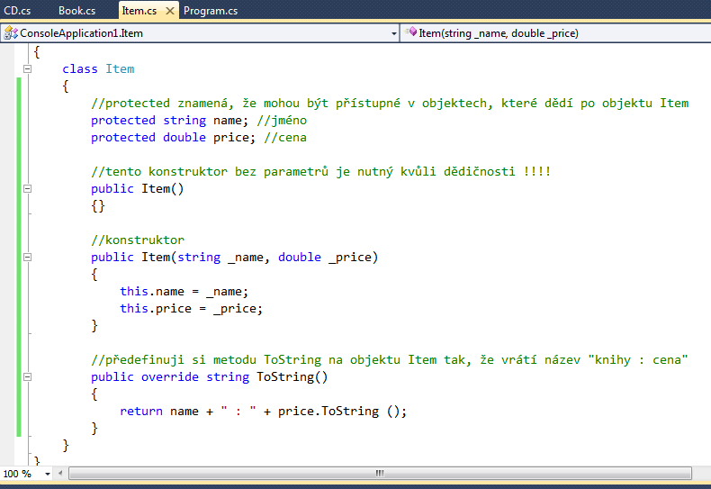
Step 2
Přidejte properties objektu Item:
Name
Price
Definujte konstruktor a prázdný konstruktor ke korektnímu fungování dědičnosti

Slide 36
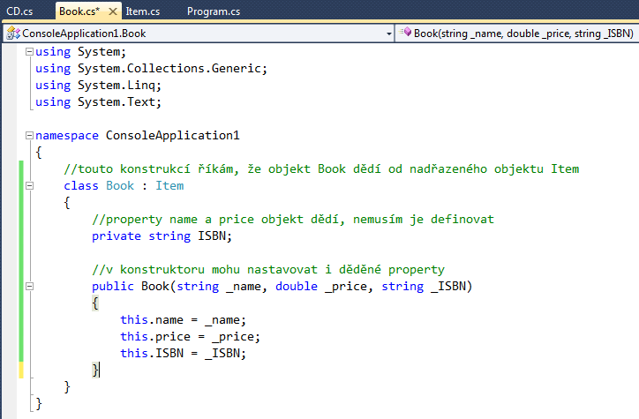
Step 3
Napište kód objektu Book, který bude dědit po objektu Item

Slide 37
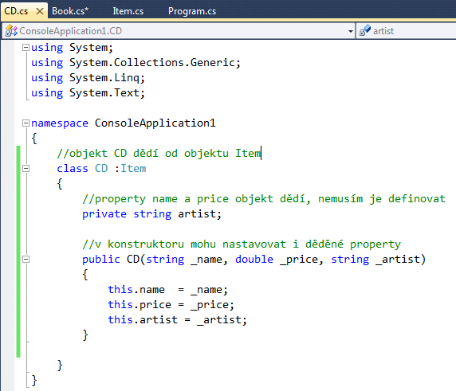
Step 4
Napište kód objektu CD, který bude dědit po objektu Item

Slide 38
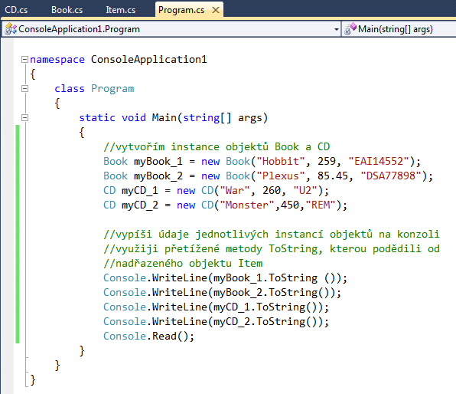
Step 5
Nadefinujte konkrétní instance objektů Book a CD a vypište údaje o jejich ceně na konzoli (využijte přetíženou poděděnou metodu ToString objektu Item)

Slide 40
Závěr
Protrasujte pomocím breakpointů chod programu !!!
Pokuste se změnit protected properties objektu Item na private a ověřte tak funkci zapouzdření objektu
Zamyslete se nad výhodami dědění objektů v programování, co Vám umožňují ?

Slide 41
Virtuální metody override, new
Pokud v děděných objektech chceme předefinovat kód (funkčnost) metody, kterou objekty dědí je nutné nadefinovat v base třídě tuto metodu jako virtuální.
Pokud předefinovaná metoda zachovává návratový typ a má stejný specifikátor přístupu jako metoda v base třídě jde o tzv. překrytí metody a tuto metodu označíme klíčovým slovem override
Pokud předefinovaná metoda má pouze stejný název jako metoda v base třídě, ale má jinou návratovou hodnotu nebo jiný specifikátor přístupu použijeme v metodě potomka klíčové slovo new

Slide 42
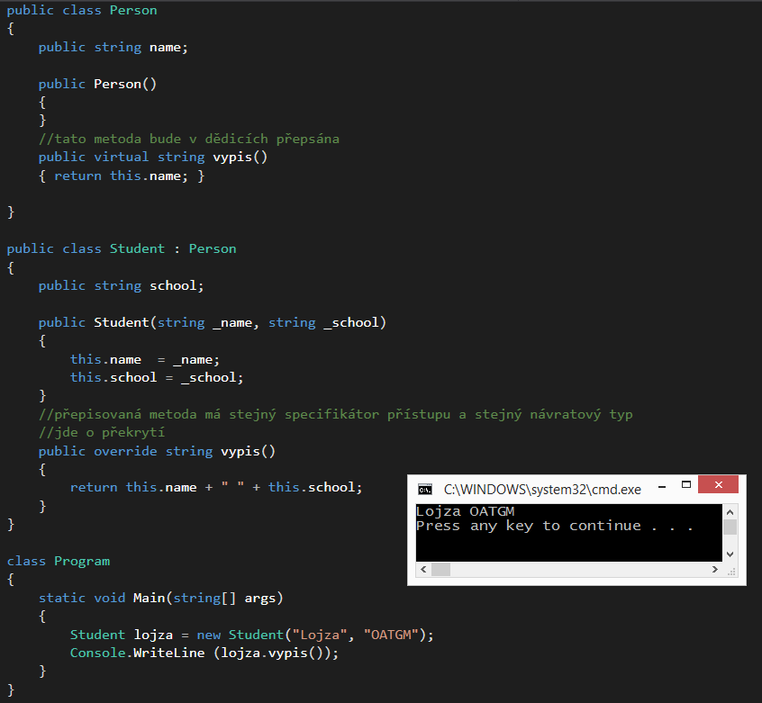
OVERRIDE

Slide 43
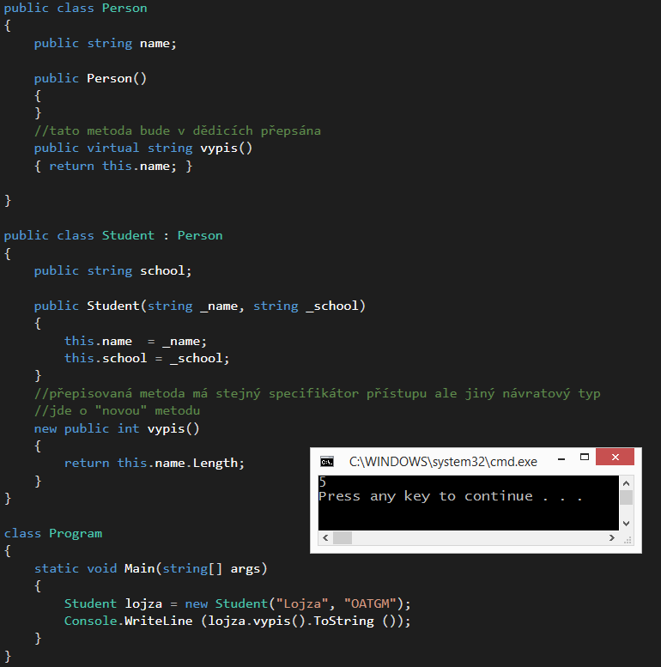
new

Slide 44
A na co je to jako dobré ?

Slide 45
Vraťme se k našemu příkladu s knihami a CD.
Otevřete v Moodle projekt
Books_and_CD
Postupujte dle pokynů učitele a vyzkoušejte obě varianty aplikace.
Prodiskutujte výsledky aplikace a zamyslete se nad reálným použitím virtuálních metod v praxi
Pro zájemce článek o virtuálních metodách s podrobným vysvětlením („co je za tím“) v jazyce C++ naleznete na tomto odkazu:
Virtuální metody v C#

Slide 46
Úkol 1
Pod vedením vyučujícího nasimulujte všechny možnosti virtuálních metod a volání jak z objektu vytvořeného přes bázovou třídu, tak i objektů vytvořených z potomků tříd.
Všechny možnosti důkladně protrasujte a uvědomte si význam použití
Pozn.: Tyto znalosti budou ověřeny v testu

Slide 47
Úkol 2
Vytvořte vlastní aplikaci nákupní košík (pole deseti položek)
base class:
Item (barcode, price; Vypis())
derived classes:
MP3 (memory, brand; Vypis())
Mobile (size, brand, OS; Vypis())
Po vytvoření košíku a naplnění ho konkrétními položkami jeho obsah vypište a napište celkovou sumu všech položek v košíku

Slide 48
Hlavní výhody dědičnosti
Omezení duplicity kódu
společné rysy skupiny třídy sdílejí definici [a implementaci]
base class definuje společné rysy na jednom místě
odvozené třídy definují své specifické rysy
Stejné zacházení s více třídami
pro některé operace stačí rysy, které vykazuje společná nadtřída
mechanizmus pro realizaci polymorfizmu
pdf materiál o dědičnosti

Slide 49
Centrum pro virtuální a moderní metody a formy vzdělávání na
Obchodní akademii T.G. Masaryka, Kostelec nad Orlicí
Použité materiály:
Kniha: Programujeme profesionálně, nakladatelství WROX, autor: Jay Glynn,…
www.wikipedia.com
Seriály o programování v jazyce C# :
www.živě.cz
www.java2s.com
www.functionx.com
www.csharp-station.com
www.msdn.com
www.bytes.com
www.c-sharpcorner.com

